Slide 1
第三章 关系数据库标准语言SQL ( 续1 ）

Slide 2
3.4 数据查询
3.4.1 单表查询
3.4.2 连接查询
3.4.3 嵌套查询
3.4.4 集合查询
3.4.5 Select语句的一般形式

Slide 3
3.4.2 连接查询
连接查询：同时涉及多个表的查询
连接条件或连接谓词：用来连接两个表的条件
一般格式：
[<表名1>.]<列名1> <比较运算符> [<表名2>.]<列名2>
[<表名1>.]<列名1> BETWEEN [<表名2>.]<列名2> AND [<表名2>.]<列名3>
当连接运算符为=时，称为等值连接。
连接字段：连接谓词中的列名称
连接条件中的各连接字段类型必须是可比的，但名字不必是相同的

Slide 4
连接查询（续）
一、等值与非等值连接查询
二、自身连接
三、外连接
四、复合条件连接

Slide 5
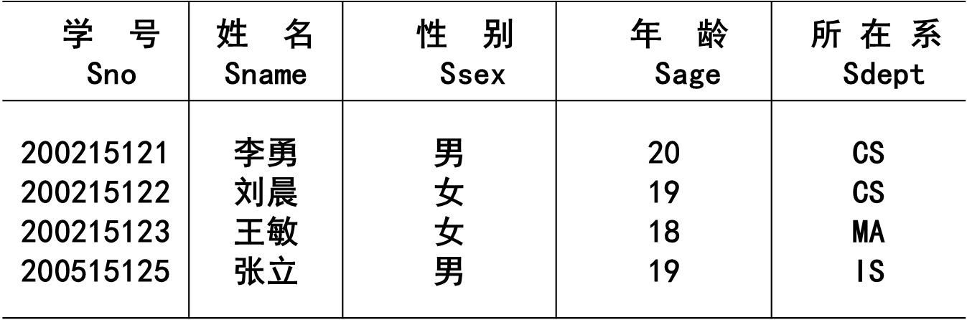
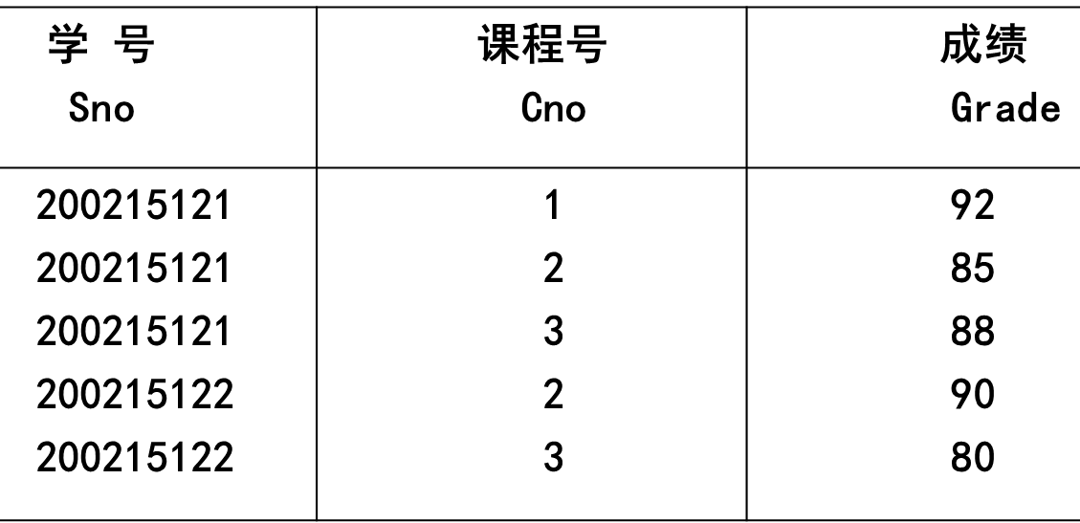
一、等值与非等值连接查询
等值连接：连接运算符为=
[例33] 查询每个学生及其选修课程的情况
SELECT Student.*，SC.*
FROM Student，SC
WHERE Student.Sno = SC.Sno；

Slide 6
等值与非等值连接查询（续）
查询结果：
Student.Sno | Sname | Ssex | Sage | Sdept | SC.Sno | Cno | Grade
200215121 | 李勇 | 男 | 20 | CS | 200215121 | 1 | 92
200215121 | 李勇 | 男 | 20 | CS | 200215121 | 2 | 85
200215121 | 李勇 | 男 | 20 | CS | 200215121 | 3 | 88
200215122 | 刘晨 | 女 | 19 | CS | 200215122 | 2 | 90
200215122 | 刘晨 | 女 | 19 | CS | 200215122 | 3 | 80

Slide 7
连接操作的执行过程
嵌套循环法(NESTED-LOOP)
首先在表1中找到第一个元组，然后从头开始扫描表2，逐一查找满足连接件的元组，找到后就将表1中的第一个元组与该元组拼接起来，形成结果表中一个元组。
表2全部查找完后，再找表1中第二个元组，然后再从头开始扫描表2，逐一查找满足连接条件的元组，找到后就将表1中的第二个元组与该元组拼接起来，形成结果表中一个元组。
重复上述操作，直到表1中的全部元组都处理完毕

Slide 8
连接操作的执行过程
索引连接(INDEX-JOIN)
对表2按连接字段建立索引
对表1中的每个元组，依次根据其连接字段值查询表2的索引，从中找到满足条件的元组，找到后就将表1中的第一个元组与该元组拼接起来，形成结果表中一个元组
Notes:
不必对表2进行全表扫描

Slide 9
等值与非等值连接查询（续）
自然连接：把目标列种重复的属性列去掉
[例34] 对[例33]用自然连接完成。
SELECT Student.Sno，Sname，Ssex，Sage，Sdept，Cno，Grade
FROM Student，SC
WHERE Student.Sno = SC.Sno；

Slide 10
连接查询（续）
一、等值与非等值连接查询
二、自身连接
三、外连接
四、复合条件连接

Slide 11
二、自身连接
自身连接：一个表与其自己进行连接
需要给表起别名以示区别
由于所有属性名都是同名属性，因此必须使用别名前缀
[例35]查询每一门课的间接先修课（即先修课的先修课）
SELECT FIRST.Cno，SECOND.Cpno
FROM Course FIRST，Course SECOND
WHERE FIRST.Cpno = SECOND.Cno；

Slide 12
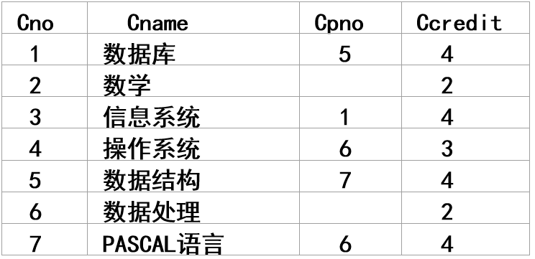
自身连接（续）
FIRST表（Course表）
SECOND表（Course表）

Slide 13
自身连接（续）
查询结果：
Cno | Pcno
1 | 7
3 | 5
5 | 6

Slide 14
连接查询（续）
一、等值与非等值连接查询
二、自身连接
三、外连接 (自学)
四、复合条件连接

Slide 15
三、外连接
外连接与普通连接的区别
普通连接操作只输出满足连接条件的元组
外连接操作以指定表为连接主体，将主体表中不满足连接条件的元组一并输出
[例 36] 改写[例33]
SELECT Student.Sno，Sname，Ssex，Sage，Sdept，Cno，Grade
FROM Student LEFT OUT JOIN SC ON (Student.Sno=SC.Sno)；

Slide 16
外连接（续）
执行结果：
Student.Sno | Sname | Ssex | Sage | Sdept | Cno | Grade
200215121 | 李勇 | 男 | 20 | CS | 1 | 92
200215121 | 李勇 | 男 | 20 | CS | 2 | 85
200215121 | 李勇 | 男 | 20 | CS | 3 | 88
200215122 | 刘晨 | 女 | 19 | CS | 2 | 90
200215122 | 刘晨 | 女 | 19 | CS | 3 | 80
200215123 | 王敏 | 女 | 18 | MA | NULL | NULL
200215125 | 张立 | 男 | 19 | IS | NULL | NULL

Slide 17
外连接（续）
左外连接
列出左边关系（如本例Student）中所有的元组
右外连接
列出右边关系中所有的元组

Slide 18
连接查询（续）
一、等值与非等值连接查询
二、自身连接
三、外连接
四、复合条件连接

Slide 19
四、复合条件连接
复合条件连接：WHERE子句中含多个连接条件
[例37]查询选修2号课程且成绩在90分以上的所有学生的学号及姓名
SELECT Student.Sno, Sname
FROM Student, SC
WHERE Student.Sno = SC.Sno /* 连接谓词*/
AND SC.Cno= ‘2’ AND SC.Grade > 90；
/* 其他限定条件 */
学生表：Student(Sno,Sname,Ssex,Sage,Sdept)
课程表：Course(Cno,Cname,Cpno,Ccredit)
学生选课表：
SC(Sno,Cno,Grade)
Notes:
对于这样的问题，首先查询结果包含哪些属性→select子句
其次，分析查询所涉及的表有哪些→from子句
最后，where子句：先是from子句中的多表连接，然后查询限定条件，其中多表连接通常是from子句中的多个表公共字段连接

Slide 20
复合条件连接（续）
[例38]查询每个学生的学号、姓名、选修的课程名及成绩
SELECT Student.Sno，Sname，Cname，Grade
FROM Student，SC，Course /*多表连接*/
WHERE Student.Sno = SC.Sno
and SC.Cno = Course.Cno；
学生表：Student(Sno,Sname,Ssex,Sage,Sdept)
课程表：Course(Cno,Cname,Cpno,Ccredit)
学生选课表：
SC(Sno,Cno,Grade)

Slide 21
某网上书店后台数据库的部分关系模式如下：
会员（会员编号，用户名，密码，姓名，地址，邮编，电话，消费额，积分）
图书（图书编号，类型名称，图书名称，作者，出版社，出版日期，ISBN，价格）
订单（订单编号，用户名，销售额，订购日期，出货日期）
订单明细（订单明细编号，订单编号，图书编号，数量）
（1）查询所有会员的所有信息。
（2）查询名称中包含“数据库”的图书的图书名称、作者、出版社和出版日期。
（3）查询订单编号为1001的订单中的图书的名称及数量
（4）查询订购了“数据库及其应用”这本书的订单编号及用户名。

Slide 22
某网上书店后台数据库的部分关系模式如下：
会员（会员编号，用户名，密码，姓名，地址，邮编，电话，消费额，积分）
图书（图书编号，类型名称，图书名称，作者，出版社，出版日期，ISBN，价格）
订单（订单编号，用户名，销售额，订购日期，出货日期）
订单明细（订单明细编号，订单编号，图书编号，数量）
（5）查询订购图书总数量大于50的订单编号及其订购总数量。
（6）查询每本图书的编号及其订购数量总和，并按订购数量总和从高到低排序。
（7）查询订购图书数量前3的用户名及其订购数量。

Slide 23
3.4 数据查询
3.4.1 单表查询
3.4.2 连接查询
3.4.3 嵌套查询
3.4.4 集合查询
3.4.5 Select语句的一般形式

Slide 24
嵌套查询(续)
嵌套查询概述
一个SELECT-FROM-WHERE语句称为一个查询块
将一个查询块嵌套在另一个查询块的WHERE子句或HAVING短语的条件中的查询称为嵌套查询

Slide 25
嵌套查询(续)
SELECT Sname /*外层查询/父查询*/
FROM Student
WHERE Sno IN
（SELECT Sno /*内层查询/子查询*/
FROM SC
WHERE Cno= ' 2 '）；
Notes:
查询选修了2号课程的学生姓名

Slide 26
嵌套查询(续)
子查询的限制
不能使用ORDER BY子句
层层嵌套方式反映了 SQL语言的结构化
有些嵌套查询可以用连接运算替代

Slide 27
嵌套查询求解方法
不相关子查询：子查询的查询条件不依赖于父查询
由里向外 逐层处理。即每个子查询在上一级查询处理之前求解，子查询的结果用于建立其父查询的查找条件。

Slide 28
嵌套查询求解方法（续）
相关子查询：子查询的查询条件依赖于父查询
首先取外层查询中表的第一个元组，根据它与内层查询相关的属性值处理内层查询，若WHERE子句返回值为真，则取此元组放入结果表
然后再取外层表的下一个元组
重复这一过程，直至外层表全部检查完为止

Slide 29
3.4.3 嵌套查询
一、 带有IN谓词的子查询
二、 带有比较运算符的子查询
三、 带有ANY（SOME）或ALL谓词的子查询
四、 带有EXISTS谓词的子查询

Slide 30
一、带有IN谓词的子查询
[例39] 查询与“刘晨”在同一个系学习的学生。
此查询要求可以分步来完成
① 确定“刘晨”所在系名
SELECT Sdept
FROM Student
WHERE Sname= ' 刘晨 '；
结果为： CS
学生表：Student(Sno,Sname,Ssex,Sage,Sdept)
课程表：Course(Cno,Cname,Cpno,Ccredit)
学生选课表：
SC(Sno,Cno,Grade)

Slide 31
带有IN谓词的子查询（续）
② 查找所有在CS系学习的学生。
SELECT Sno，Sname，Sdept
FROM Student
WHERE Sdept= ' CS '；
结果为：
Sno | Sname | Sdept
200215121 | 李勇 | CS
200215122 | 刘晨 | CS

Slide 32
带有IN谓词的子查询（续）
将第一步查询嵌入到第二步查询的条件中
SELECT Sno，Sname，Sdept
FROM Student
WHERE Sdept IN
(SELECT Sdept
FROM Student
WHERE Sname= ‘ 刘晨 ’)；
此查询为不相关子查询。
Notes:
先执行子查询，子查询的结果用于建立父查询条件

Slide 33
带有IN谓词的子查询（续）
用自身连接完成[例39]查询要求
SELECT S1.Sno，S1.Sname，S1.Sdept
FROM Student S1，Student S2
WHERE S1.Sdept = S2.Sdept AND
S2.Sname = '刘晨'；
学生表：Student(Sno,Sname,Ssex,Sage,Sdept)
课程表：Course(Cno,Cname,Cpno,Ccredit)
学生选课表：
SC(Sno,Cno,Grade)

Slide 34
带有IN谓词的子查询（续）
[例40]查询选修了课程名为“信息系统”的学生学号和姓名
SELECT Sno，Sname ③ 最后在Student关系中
FROM Student 取出Sno和Sname
WHERE Sno IN
(SELECT Sno ② 然后在SC关系中找出选
FROM SC 修了3号课程的学生学号
WHERE Cno IN
(SELECT Cno ① 首先在Course关系中找出
FROM Course “信息系统”的课程号，为3号
WHERE Cname= ‘信息系统’
)
);
学生表：Student(Sno,Sname,Ssex,Sage,Sdept)
课程表：Course(Cno,Cname,Cpno,Ccredit)
学生选课表：
SC(Sno,Cno,Grade)

Slide 35
带有IN谓词的子查询（续）
用连接查询实现[例40]
SELECT Sno，Sname
FROM Student，SC，Course
WHERE Student.Sno = SC.Sno AND
SC.Cno = Course.Cno AND
Course.Cname=‘信息系统’；

Slide 36
3.4.3 嵌套查询
一、 带有IN谓词的子查询
二、 带有比较运算符的子查询
三、 带有ANY（SOME）或ALL谓词的子查询
四、 带有EXISTS谓词的子查询

Slide 37
二、带有比较运算符的子查询
当能确切知道内层查询返回单值时，可用比较运算符（>，<，=，>=，<=，!=或< >）。
与ANY或ALL谓词配合使用

Slide 38
带有比较运算符的子查询（续）
例：假设一个学生只可能在一个系学习，并且必须属于一个系，则在[例39]可以用 = 代替IN ：
SELECT Sno，Sname，Sdept
FROM Student
WHERE Sdept =
(SELECT Sdept
FROM Student
WHERE Sname= ‘刘晨’)；
Notes:
子查询结果只有一条记录

Slide 39
带有比较运算符的子查询（续）
子查询一定要跟在比较符之后
错误的例子：
SELECT Sno，Sname，Sdept
FROM Student
WHERE ( SELECT Sdept
FROM Student
WHERE Sname= ‘ 刘晨 ’ )
= Sdept；

Slide 40
带有比较运算符的子查询（续）
［例41］找出每个学生超过他选修课程平均成绩的课程号。
SELECT Sno， Cno
FROM SC x
WHERE Grade >=(SELECT AVG(Grade)
FROM SC y
WHERE y.Sno=x.Sno);
相关子查询

Slide 41
带有比较运算符的子查询（续）
可能的执行过程：
1. 从外层查询中取出SC的一个元组x，将元组x的Sno值（200215121）传送给内层查询。
SELECT AVG(Grade)
FROM SC y
WHERE y.Sno='200215121';
2. 执行内层查询，得到值88（近似值），用该值代替内层查询，得到外层查询：
SELECT Sno， Cno
FROM SC x
WHERE Grade >=88；

Slide 42
带有比较运算符的子查询（续）
3. 执行这个查询，得到
（200215121，1）
（200215121，3）
4.外层查询取出下一个元组重复做上述1至3步骤，直到外层的SC元组全部处理完毕。结果为:
（200215121，1）
（200215121，3）
（200215122，2）

Slide 43
3.4.3 嵌套查询
一、 带有IN谓词的子查询
二、 带有比较运算符的子查询
三、 带有ANY（SOME）或ALL谓词的子查询
四、 带有EXISTS谓词的子查询

Slide 44
三、带有ANY（SOME）或ALL谓词的子查询
谓词语义
ANY：任意一个值
ALL：所有值

Slide 45
带有ANY（SOME）或ALL谓词的子查询 （续）
需要配合使用比较运算符
> ANY 大于子查询结果中的某个值
> ALL 大于子查询结果中的所有值
< ANY 小于子查询结果中的某个值
< ALL 小于子查询结果中的所有值
>= ANY 大于等于子查询结果中的某个值
>= ALL 大于等于子查询结果中的所有值
<= ANY 小于等于子查询结果中的某个值
<= ALL 小于等于子查询结果中的所有值
= ANY 等于子查询结果中的某个值
=ALL 等于子查询结果中的所有值（通常没有实际意义）
!=（或<>）ANY 不等于子查询结果中的某个值
!=（或<>）ALL 不等于子查询结果中的任何一个值

Slide 46
带有ANY（SOME）或ALL谓词的子查询 （续）
[例42] 查询其他系中比计算机科学某一学生年龄小的学生姓名和年龄
SELECT Sname，Sage
FROM Student
WHERE Sage < ANY (SELECT Sage
FROM Student
WHERE Sdept= ' CS ')
AND Sdept <> ‘CS ' ; /*父查询块中的条件 */

Slide 47
带有ANY（SOME）或ALL谓词的子查询 （续）
结果：
执行过程：
1.RDBMS执行此查询时，首先处理子查询，找出
CS系中所有学生的年龄，构成一个集合(20，19)
2. 处理父查询，找所有不是CS系且年龄小于
20 或 19的学生
Sname | Sage
王敏 | 18
张立 | 19

Slide 48
带有ANY（SOME）或ALL谓词的子查询 （续）
用聚集函数实现[例42]
SELECT Sname，Sage
FROM Student
WHERE Sage <
(SELECT MAX(Sage)
FROM Student
WHERE Sdept= ‘CS ')
AND Sdept <> ' CS ’;
Notes:
小于任一个，等价于小于最大值

Slide 49
带有ANY（SOME）或ALL谓词的子查询 （续）
[例43] 查询其他系中比计算机科学系所有学生年龄都小的学生姓名及年龄。
方法一：用ALL谓词
SELECT Sname，Sage
FROM Student
WHERE Sage < ALL
(SELECT Sage
FROM Student
WHERE Sdept= ' CS ')
AND Sdept <> ' CS ’;

Slide 50
带有ANY（SOME）或ALL谓词的子查询 （续）
方法二：用聚集函数
SELECT Sname，Sage
FROM Student
WHERE Sage <
(SELECT MIN(Sage)
FROM Student
WHERE Sdept= ' CS ')
AND Sdept <>' CS ’;
Notes:
小于所有，等价于小于最小值

Slide 51
3.4.3 嵌套查询
一、 带有IN谓词的子查询
二、 带有比较运算符的子查询
三、 带有ANY（SOME）或ALL谓词的子查询
四、 带有EXISTS谓词的子查询

Slide 52
带有EXISTS谓词的子查询(续）
1. EXISTS谓词
存在量词∃
带有EXISTS谓词的子查询不返回任何数据，只产生逻辑真值“true”或逻辑假值“false”。
若内层查询结果非空，则外层的WHERE子句返回真值
若内层查询结果为空，则外层的WHERE子句返回假值
由EXISTS引出的子查询，其目标列表达式通常都用* ，因为带EXISTS的子查询只返回真值或假值，给出列名无实际意义
2. NOT EXISTS谓词
若内层查询结果非空，则外层的WHERE子句返回假值
若内层查询结果为空，则外层的WHERE子句返回真值

Slide 53
带有EXISTS谓词的子查询(续）
[例44]查询所有选修了1号课程的学生姓名。
思路分析：
本查询涉及Student和SC关系
在Student中依次取每个元组的Sno值，用此值去检查SC关系
若SC中存在这样的元组，其Sno值等于此Student.Sno值，并且其Cno= '1'，则取此Student.Sname送入结果关系
学生表：Student(Sno,Sname,Ssex,Sage,Sdept)
课程表：Course(Cno,Cname,Cpno,Ccredit)
学生选课表：
SC(Sno,Cno,Grade)

Slide 54
带有EXISTS谓词的子查询(续）
用嵌套查询
SELECT Sname
FROM Student
WHERE EXISTS
(SELECT *
FROM SC
WHERE Sno=Student.Sno AND Cno= ' 1 ')；
多表连接
Select Sname
From Student, SC
Where Student.Sno=SC.Sno and Cno= ' 1 '
Notes:
子查询结果非空，返回True，说明对应着的sno有学1号课程，意思是存在着满足条件的记录

Slide 55
带有EXISTS谓词的子查询(续）
[例45] 查询没有选修1号课程的学生姓名。
SELECT Sname
FROM Student
WHERE NOT EXISTS
(SELECT *
FROM SC
WHERE Sno = Student.Sno AND Cno='1')；
Select Sname
From Student
Where Sno Not in
(Select Sno From SC Where Cno= ' 1 ‘)
Notes:
子查询若结果为空，表示该学号的学生未学1号课程，where子句为True，即为结果
意思是不存在着满足条件的记录

Slide 56
带有EXISTS谓词的子查询(续）
例：[例39]查询与“刘晨”在同一个系学习的学生。
可以用带EXISTS谓词的子查询替换：
SELECT Sno，Sname，Sdept
FROM Student S1
WHERE EXISTS
(SELECT *
FROM Student S2
WHERE S2.Sdept = S1.Sdept AND
S2.Sname = ‘刘晨’)；

Slide 57
带有EXISTS谓词的子查询(续）
[例46] 查询选修了全部课程的学生姓名。即这一个学生没有一门课程他没有选的。
SELECT Sname
FROM Student
WHERE NOT EXISTS
（SELECT *
FROM Course
WHERE NOT EXISTS
(SELECT *
FROM SC
WHERE Sno= Student.Sno
AND Cno= Course.Cno
）
）；
查询这样的学生：不存在着哪一门课程不存在于选修表中的
Cno
Cno

Slide 58
带有EXISTS谓词的子查询(续）
[例47]查询至少选修了学生200215122选修的全部课程的学生号码。
解题思路：
用逻辑蕴函表达：查询学号为x的学生，对所有的课程y，只要200215122学生选修了课程y，则x也选修了y。
变换后语义：不存在这样的课程y，学生200215122选修了y，而学生x没有选。

Slide 59
带有EXISTS谓词的子查询(续）
用NOT EXISTS谓词表示：
SELECT DISTINCT Sno
FROM SC SCX
WHERE NOT EXISTS
(SELECT *
FROM SC SCY
WHERE SCY.Sno = ' 200215122 ' AND
NOT EXISTS
(SELECT *
FROM SC SCZ
WHERE SCZ.Sno=SCX.Sno AND
SCZ.Cno=SCY.Cno))；
Cno
Cno

Slide 60
某网上书店后台数据库的部分关系模式如下：
会员（会员编号，用户名，密码，姓名，地址，邮编，电话，消费额，积分）
图书（图书编号，类型名称，图书名称，作者，出版社，出版日期，ISBN，价格）
订单（订单编号，用户名，销售额，订购日期，出货日期）
订单明细（订单明细编号，订单编号，图书编号，数量）
（8）查询提供销售（图书表中有）但没有销售过（没有在订单明细表中出现）的图书名称和出版社。
（9）查询订购图书数量最多的用户名及其订购数量。

Slide 61
3.4 数据查询
3.4.1 单表查询
3.4.2 连接查询
3.4.3 嵌套查询
3.4.4 集合查询
3.4.5 Select语句的一般形式

Slide 62
3.4.4 集合查询
集合操作的种类
并操作UNION
交操作INTERSECT
差操作EXCEPT
参加集合操作的各查询结果的列数必须相同；对应项的数据类型也必须相同

Slide 63
集合查询（续）
[例48] 查询计算机科学系的学生及年龄不大于19岁的学生。
方法一：
SELECT *
FROM Student
WHERE Sdept= 'CS'
UNION
SELECT *
FROM Student
WHERE Sage<=19；
UNION：将多个查询结果合并起来时，系统自动去掉重复元组。
UNION ALL：将多个查询结果合并起来时，保留重复元组

Slide 64
集合查询（续）
方法二：
SELECT DISTINCT *
FROM Student
WHERE Sdept= 'CS' OR Sage<=19；

Slide 65
集合查询（续）
[例49] 查询选修了课程1或者选修了课程2的学生。
SELECT Sno
FROM SC
WHERE Cno=' 1 '
UNION
SELECT Sno
FROM SC
WHERE Cno= ' 2 '；

Slide 66
集合查询（续）
[例50] 查询计算机科学系的学生与年龄不大于19岁的学生的交集
SELECT *
FROM Student
WHERE Sdept='CS'
INTERSECT
SELECT *
FROM Student
WHERE Sage<=19

Slide 67
集合查询（续）
[例50] 实际上就是查询计算机科学系中年龄不大于19岁的学生
SELECT *
FROM Student
WHERE Sdept= 'CS' AND Sage<=19；

Slide 68
集合查询（续）
[例51] 查询选修课程1的学生集合与选修课程2的学生集合的交集
SELECT Sno
FROM SC
WHERE Cno=' 1 '
INTERSECT
SELECT Sno
FROM SC
WHERE Cno='2 '；

Slide 69
集合查询（续）
[例51]实际上是查询既选修了课程1又选修了课程2的学生
SELECT Sno
FROM SC
WHERE Cno=' 1 ' AND Sno IN
(SELECT Sno
FROM SC
WHERE Cno=' 2 ')；

Slide 70
集合查询（续）
[例52] 查询计算机科学系的学生与年龄不大于19岁的学生的差集。
SELECT *
FROM Student
WHERE Sdept='CS'
EXCEPT
SELECT *
FROM Student
WHERE Sage <=19;

Slide 71
集合查询（续）
[例52]实际上是查询计算机科学系中年龄大于19岁的学生
SELECT *
FROM Student
WHERE Sdept= 'CS' AND Sage>19；

Slide 72
3.4 数据查询
3.4.1 单表查询
3.4.2 连接查询
3.4.3 嵌套查询
3.4.4 集合查询
3.4.5 Select语句的一般形式

Slide 73
3.4.5 SELECT语句的一般格式
SELECT [ALL|DISTINCT]
<目标列表达式> [别名] [ ，<目标列表达式> [别名]] …
FROM <表名或视图名> [别名]
[ ，<表名或视图名> [别名]] …
[WHERE <条件表达式>]
[GROUP BY <列名1>
[HAVING <条件表达式>]]
[ORDER BY <列名2> [ASC|DESC]

